Slide 1
Multinomial Logistic Regression

Slide 2
Pengertian
Regresi logistik merupakan analisis yang digunakan untuk melihat hubungan antara variabel respon yang bersifat kategorik (kualitatif) dan variabel-variabel prediktor yang bersifat nominal atau ordinal (kualitatif) maupun interval atau rasio (kuantitatif)

Slide 3
Data Preparation
Data yang diambil merupakan data statictical financial ratio Q4 2021 dan 2020 untuk seluruh emiten di sektor Industri.
Data di dapatkan dari IDX - Laporan Statistic Financial Data Ratio

Slide 4
Understanding The Table
Emiten : Pihak yang melakukan penawaran umum, yaitu penawaran efek yang dilakukan oleh emiten untuk menjual efek kepada masyarakat berdasarkan tata cara yang diatur dalam peraturan undang-undang yang berlaku.
Sales Growth : Kenaikan jumlah penjualan dari tahun ke tahun atau dari waktu ke waktu.
ROA (Return of Asset) : Indikator untuk menunjukkan seberapa untuk sebuah perusahaan dibandingkan dengan total asetnya.
DER (Debt to Equity Ratio) : Rasio hutang terhadap ekuitas atau rasio keuangan yang membandingkan jumlah hutang dengan ekuitas

Slide 5
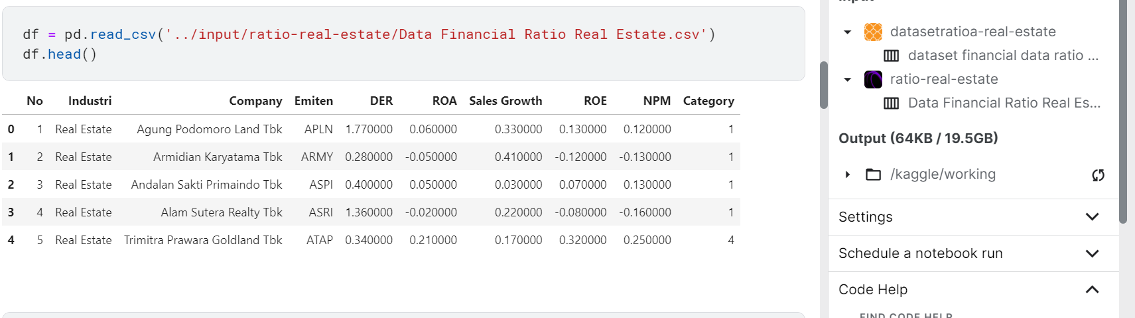
Load data Real Estate

Slide 6
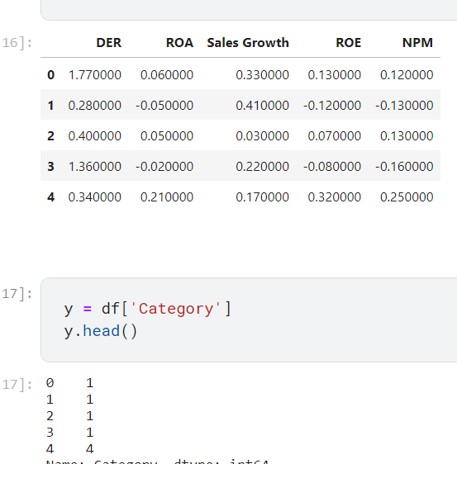
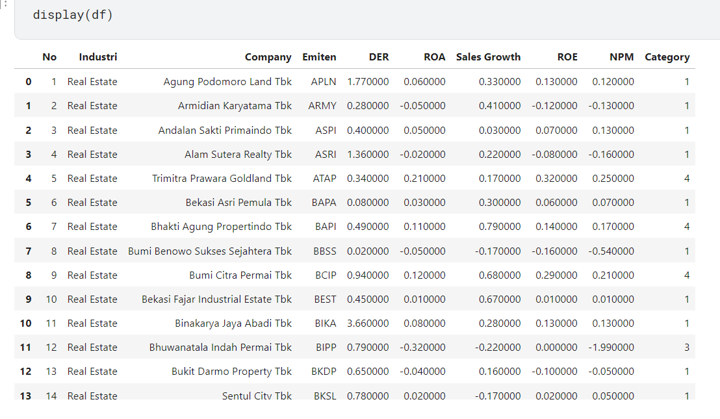
Multinomial logistic regression with scikit-learn

Slide 7
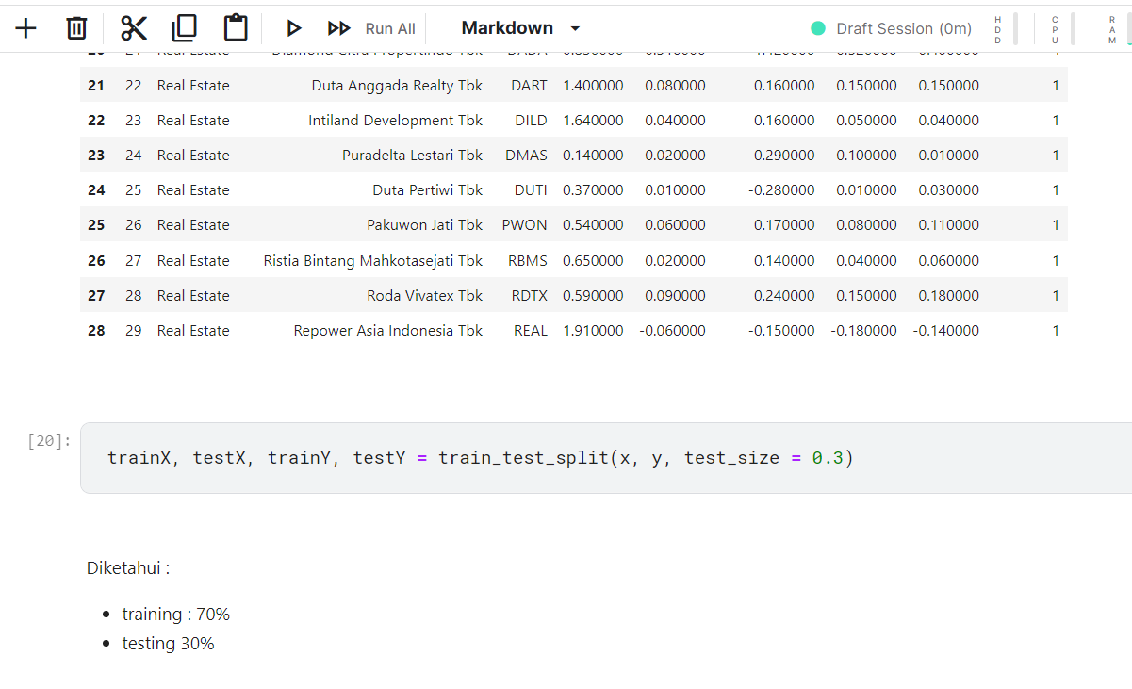
Standardize the Data

Slide 8
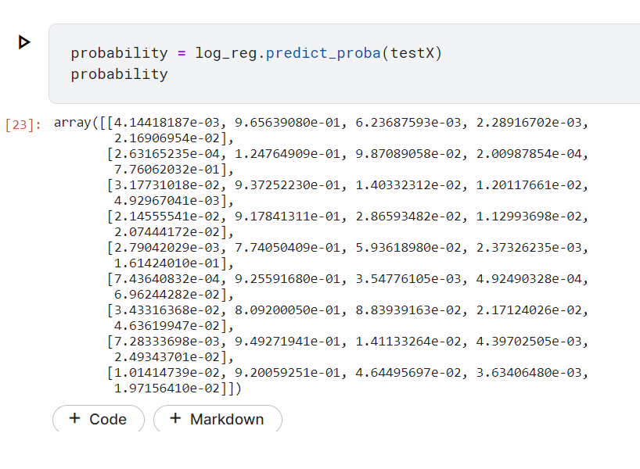
Probabilitas
Setiap kolom merepresentasikan class
class dengan probabilitas paling tinggi = output dari predicted class

